Slide 1
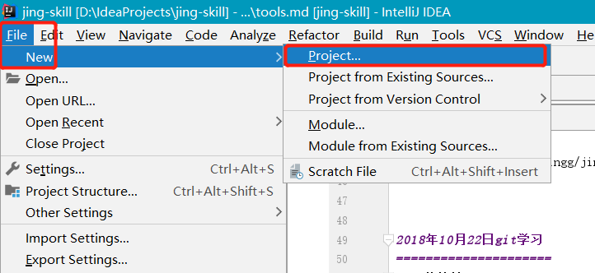
学习开发第一步应该是输出”Hello,World”,现在用IDEA工具展示如何新建项目,以及怎么输出” Hello,World”
第一步:打开file-new-project

Slide 2
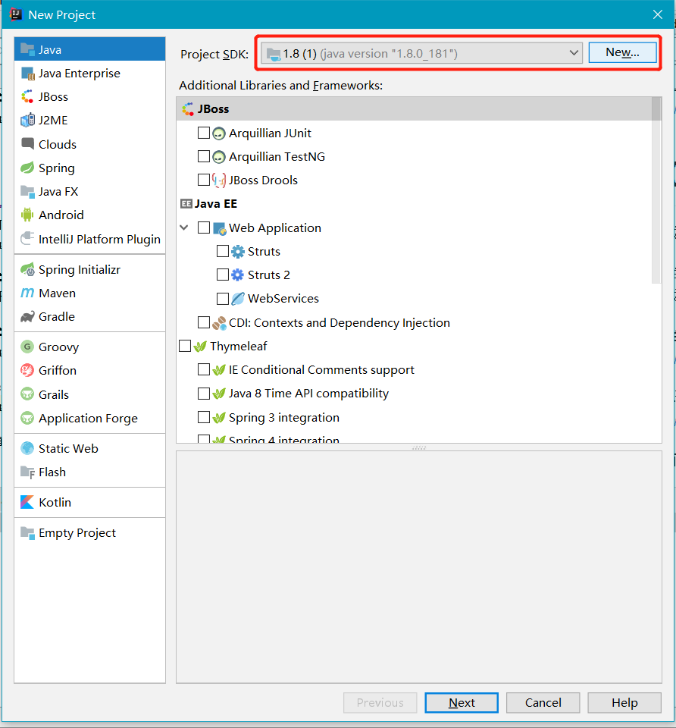
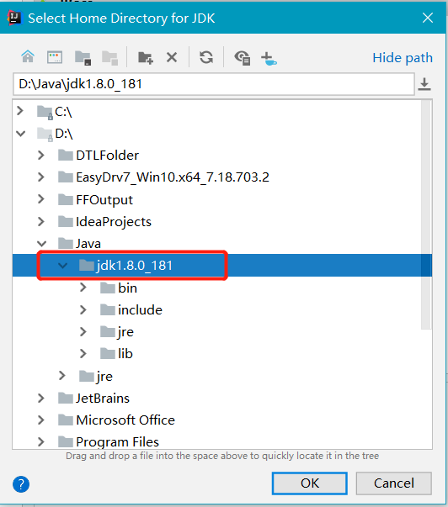
第二步:在project sdk这里选择自己安装的Jdk的根目录

Slide 3
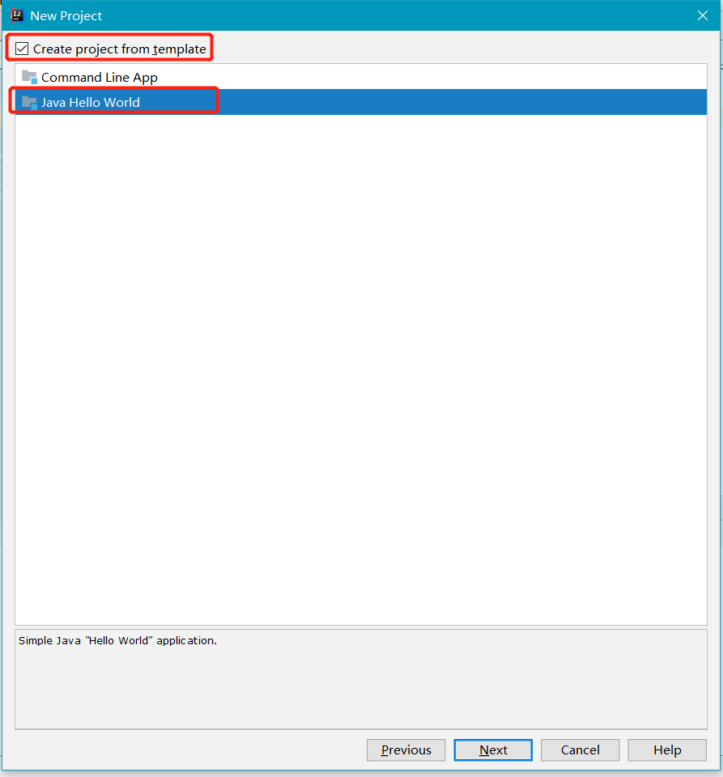
第三步:选中create project from template,点next.
第四步:给项目起个名字,点finish.则项目创建完成

Slide 4
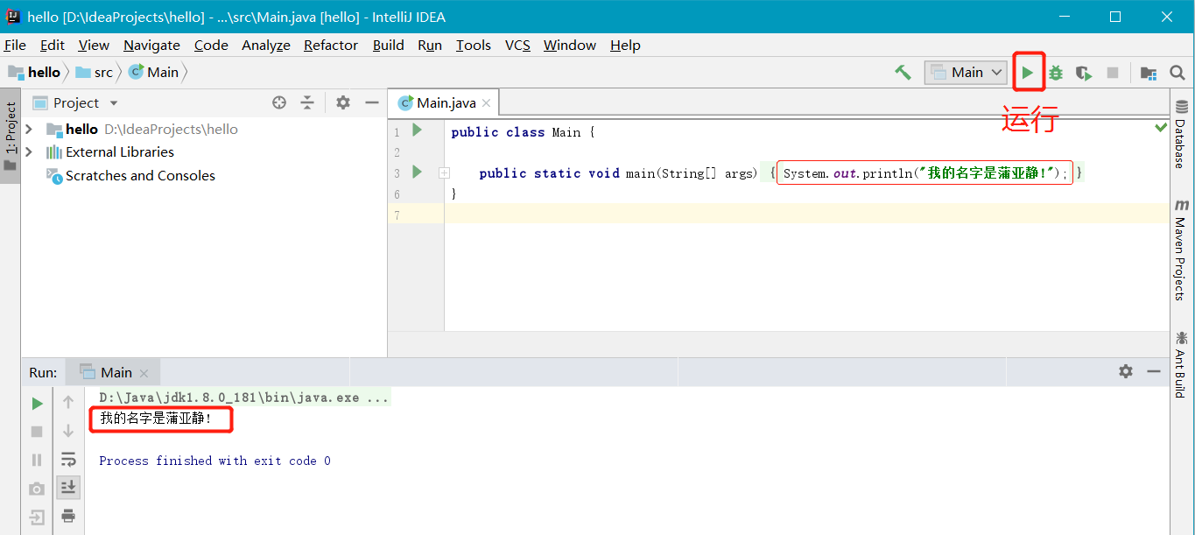
项目创建完成后,会弹出这个界面.
system.out.println()是输出函数,在里边敲什么,运行就会输出什么,如下图

